Slide 1
Ferramentas e Tecnologias para o Trabalho Distribuído e Colaborativo
Paulo Igor

Slide 2
Ferramentas
Controle de Versão - GIT
Integração Contínua - Jenkins
  Testes Automatizados
  Relatórios de Cobertura
Inspeção de Código Automatizada - Sonar

Slide 3
SVN vs GIT
Centralizado ou Distribuído

Slide 4

Modelo Descentralizado
GIT - DEV
(CAGEPA)
commit
GIT
(CAGEPA)
SVN
commit
checkout
pull
GIT - DEV
(CAGEPA)
GIT
(software publico)
push
pull request
GIT - DEV
(CAGEPA)
GIT
(COSANPA)
Modelo Centralizado
GIT - DEV
(COSANPA)
clone

Slide 5
Características - GIT
Criado em 2005 por Linus Torvald
  Open Source (GPL v2)
  inicialmente para suportar o projeto do Kernel Linux
Modelo descentralizado
Commits podem ser transferidos de um repositório para outro facilmente
Suporte para desenvolvimento distribuído
Construído para grandes projetos

Slide 6
Integração Contínua
Jenkins

Slide 7
“Integração Contínua é uma prática de desenvolvimento de software onde os membros de um time integram seu trabalho frequentemente, geralmente cada pessoa integra pelo menos diariamente – podendo haver múltiplas integrações por dia. Cada integração é verificada por um build automatizado (incluindo testes) para detectar erros de integração o mais rápido possível. Muitos times acham que essa abordagem leva a uma significante redução nos problemas de integração e permite que um time desenvolva software coeso mais rapidamente.”
Martin Fowler

Slide 8

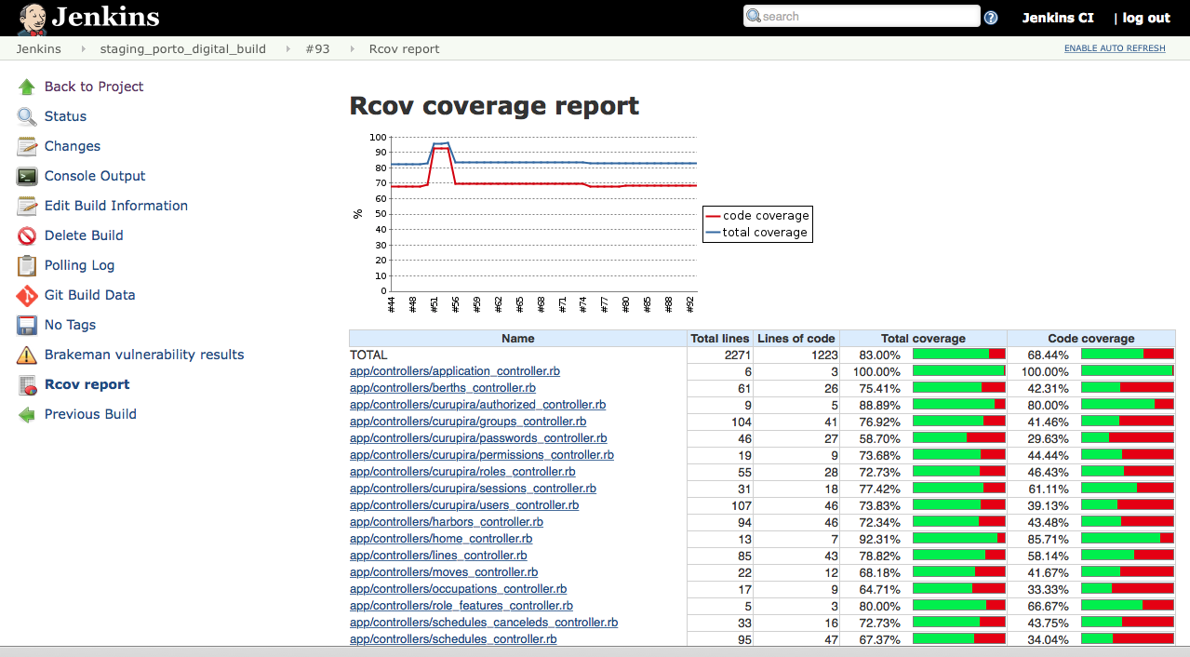
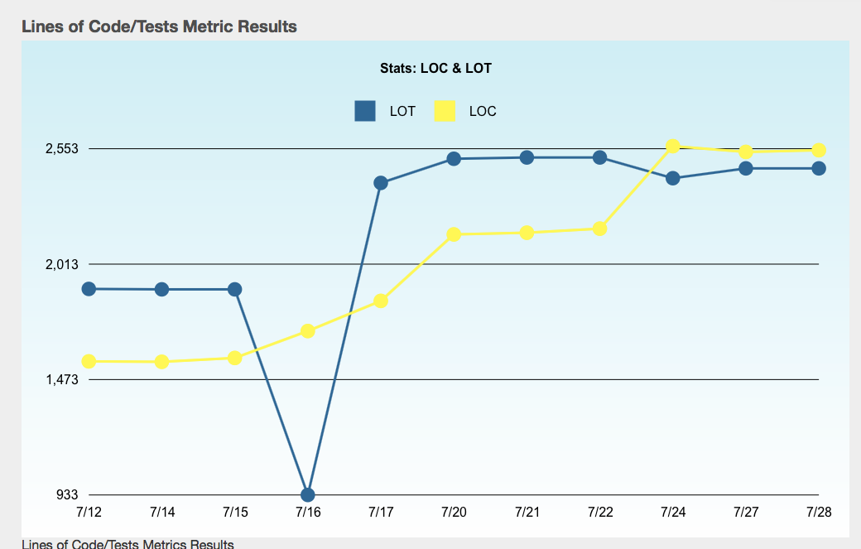

push
Verifica novidades no repositório
Compila o código
Executa os testes automatizados
Atualiza os relatórios dos testes e estatísticas do código executados
Gera o build
GIT
Jenkins
relatórios
Homologação
Produção

Slide 9
Integração Contínua
Feedback Instantâneo
Mais segurança em relação a mudanças
Automatização
  Build
  Testes
  Relatórios

Slide 10
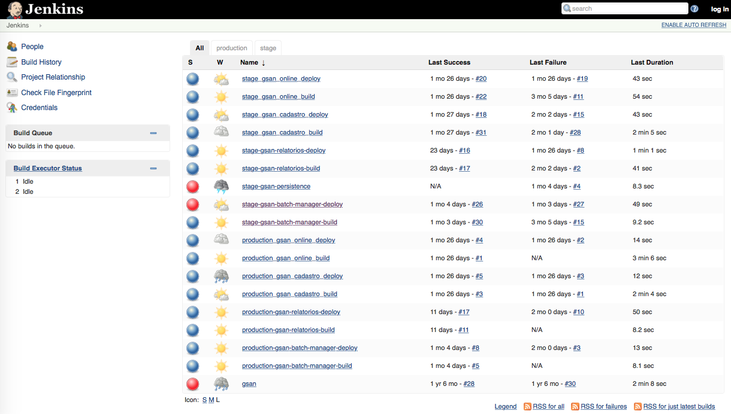
Jenkins - Projetos

Slide 11
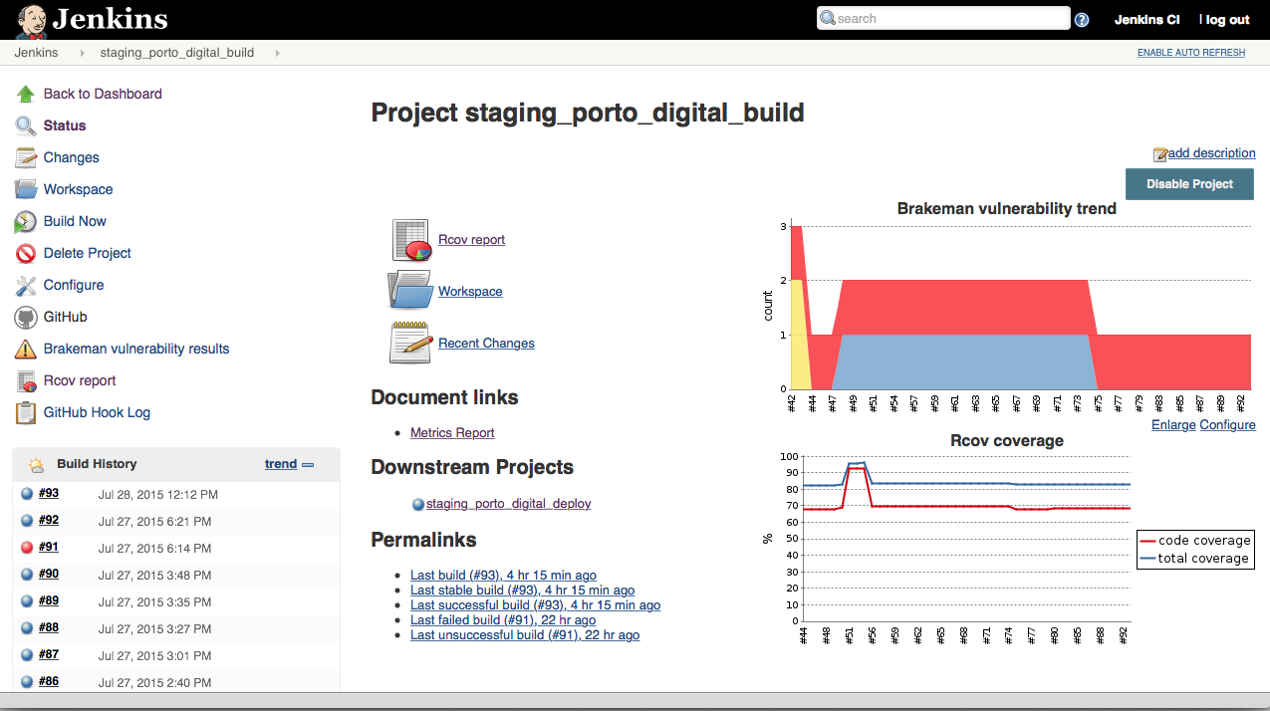
Jenkins - Projeto

Slide 12
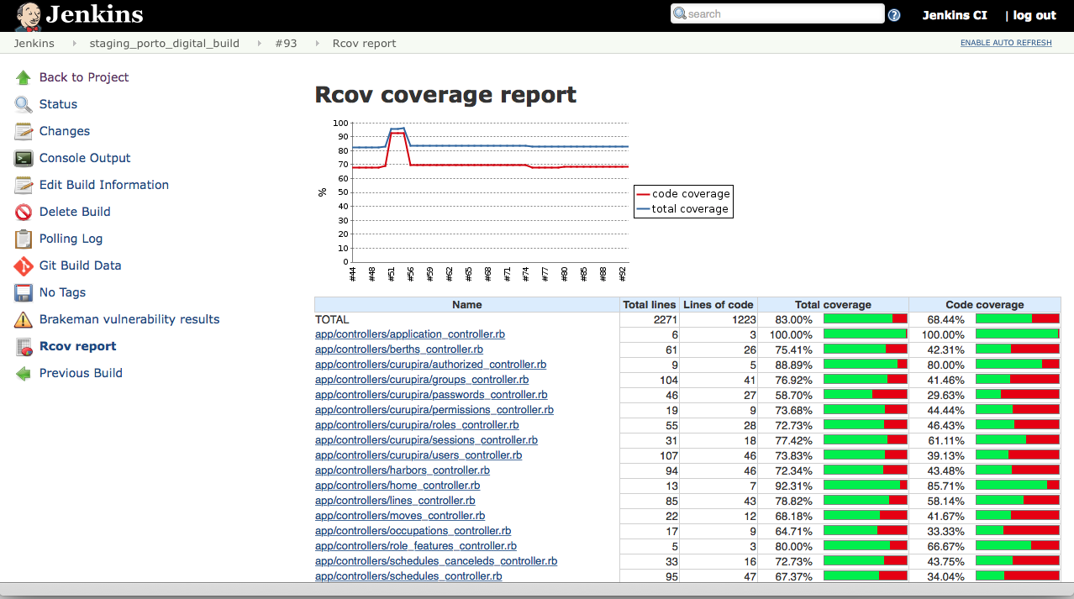
Jenkins - Relatórios

Slide 13
Testes Automatizados
Unitários, Integração, Aceitação e Exploratórios

Slide 15
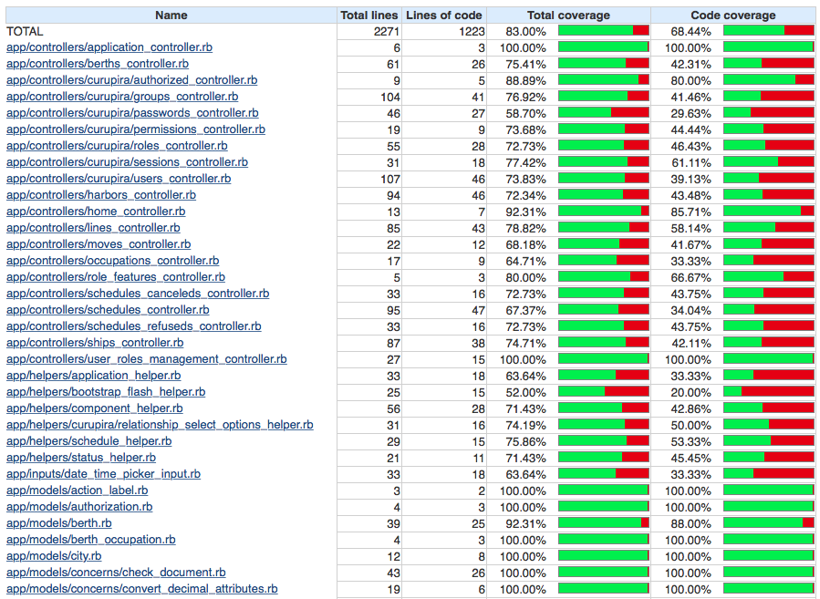
Cobertura dos Testes

Slide 16
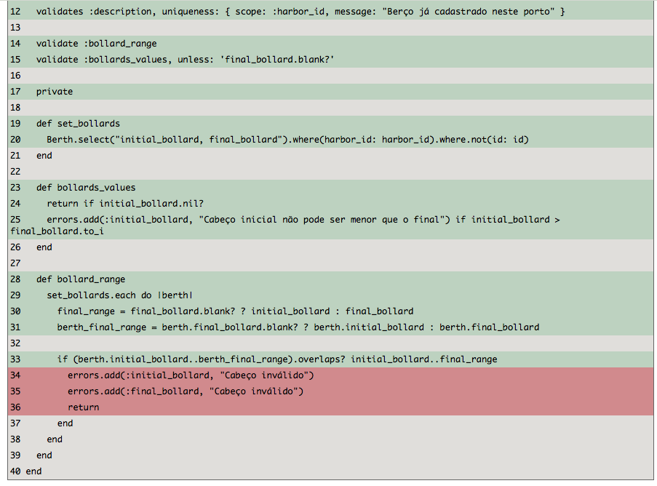
Cobertura dos Testes

Slide 17
Inspeção de Código Automatizada
Sonar

Slide 18
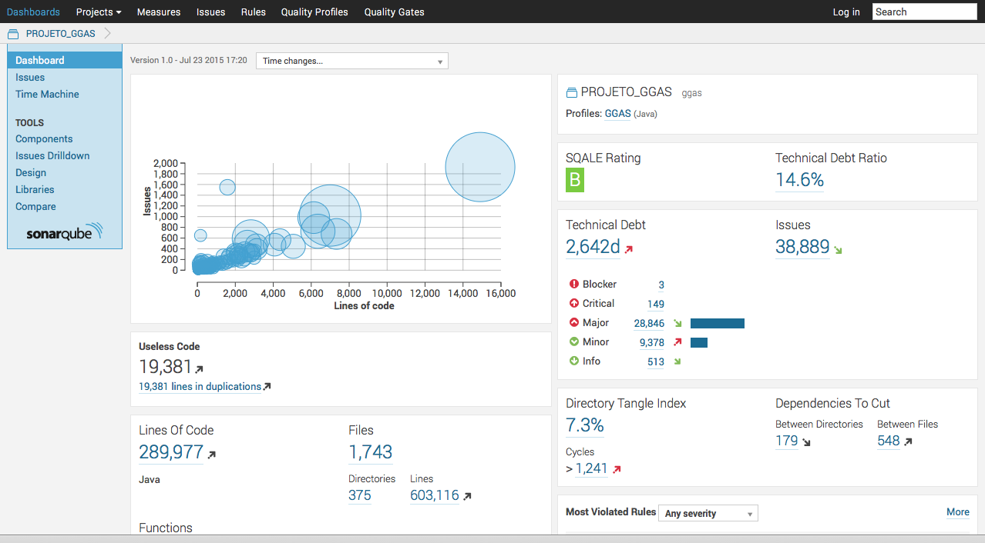
Sonar

Slide 19
Características do Sonar
Análise da Qualidade do Código
Gerenciamento do Débito Técnico
Análise do padrão do código
Níveis de Complexidade do Código
Código Duplicado
Código não usado
Cobertura de Testes
Etc…

Slide 20
“São ferramentas que auxiliam o desenvolvimento distribuído e agilizam o processo de análise da qualidade e do produto entregue.”

Slide 21
Obrigado!
Paulo Igor

